Slide 1
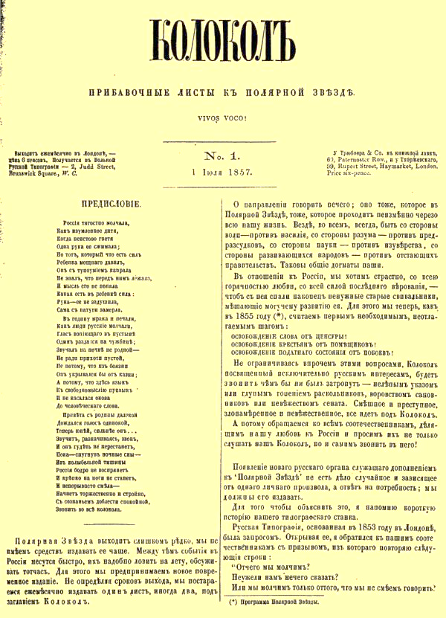
SAJTÓ – CENZÚRA
MŰVELŐDÉS

Slide 2
18. századi művelődés
A világi oktatás kialakulása I. Péter korában:
A nemesség kötelezettsége.
Az általános oktatás eszméje: a „számolási” iskolák („цифирные школы”, 1714–44).
Gyakorlatiasan specializált iskolák.
A művelődés infrastruktúrájának alapjai (iskolák, könyvkiadás és tudásterjesztés, Akadémia)
II. Katalin kora
Az „új emberfajta” eszméje
A nevelés jelentőségének felismerése; oktatás – nevelés egymáshoz való viszonyítása; állami vs. otthoni nevelés; „fiú – lány”-nevelés problémája.
Az oktatási intézmények állami hálózatának kialakítása.
A magánintézmények és házi tanítók jelentősége (N. Novikov)
Az oktatás – nevelés elméletének megszületése (I. Beckoj)

Slide 3
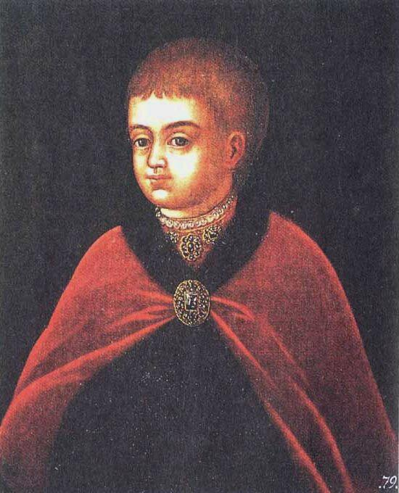
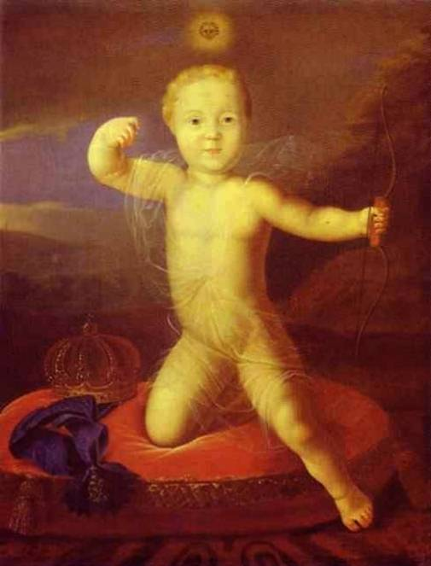
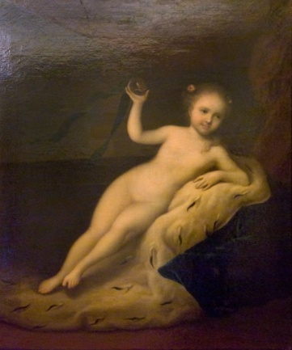
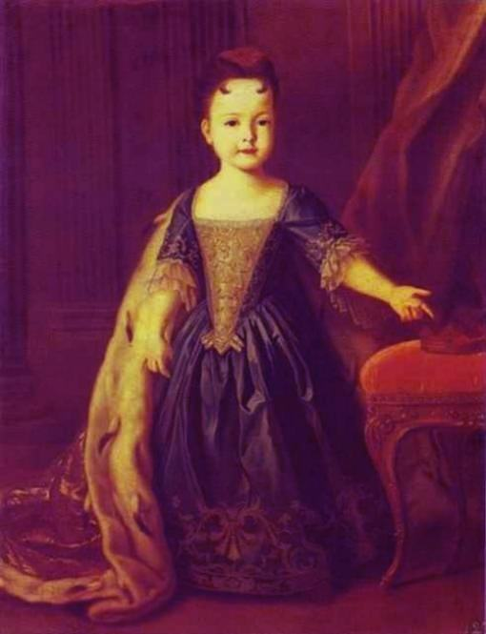
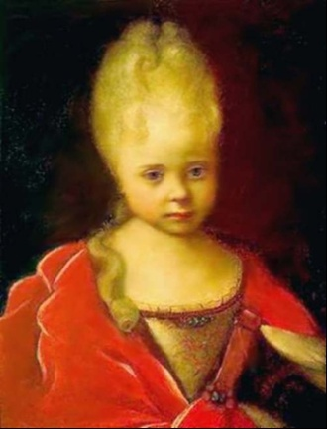
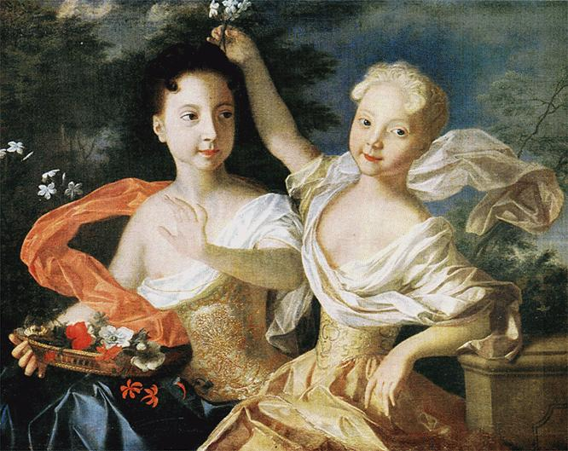
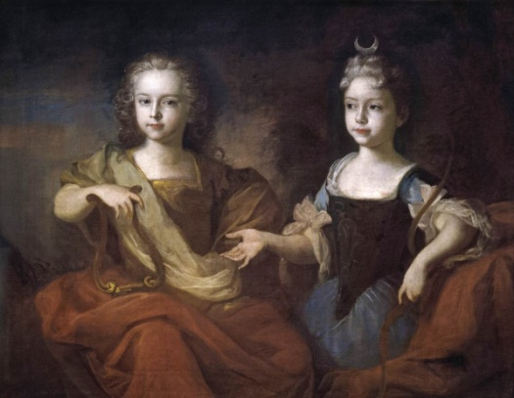
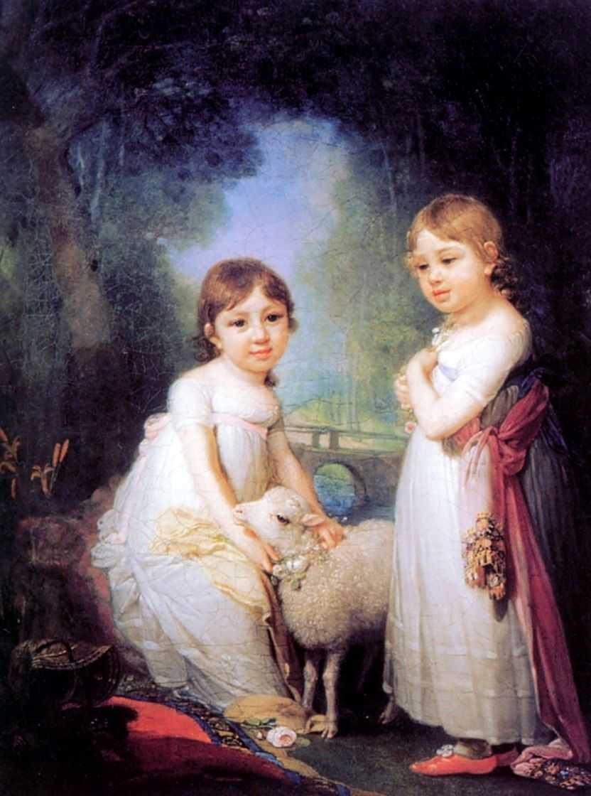
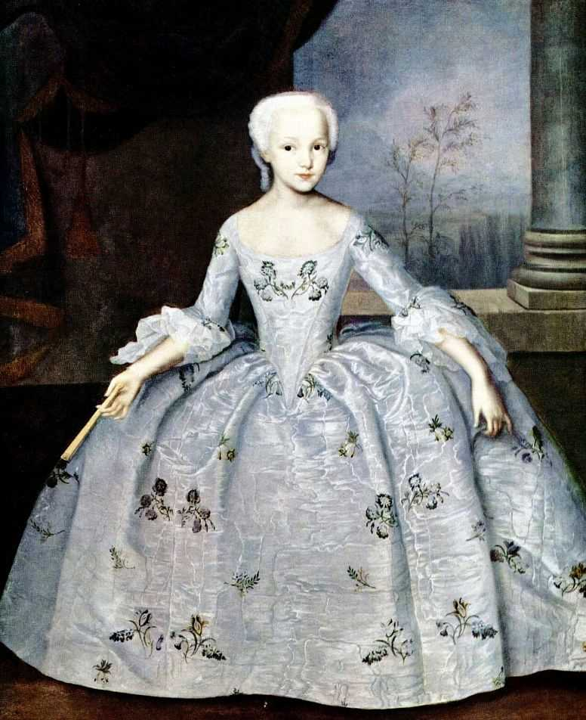
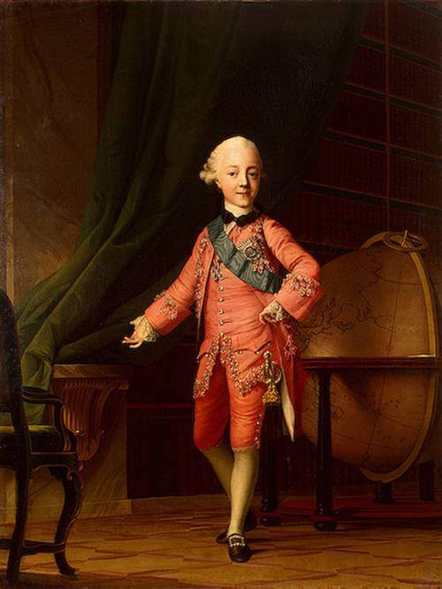
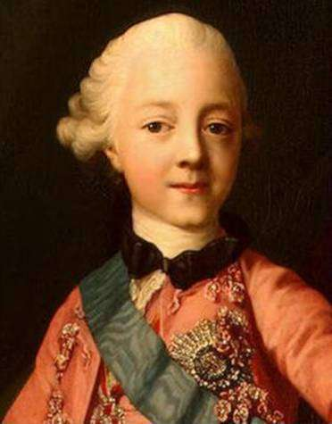

Slide 4
19. századi oktatás
1800 – 1820-as évek
A művelődéspolitika kezdete
Az oktatási rendszer kialakulása (oktatási régiók egyetemek fennhatósága alatt)
A folytonossági elv érvényesítése az oktatási rendszerben (4 fokú)
A művelődés mint a nemesség privilégiuma (Líceumok)
1825 – 1850-es évek
Szociális, vallási és etnikai korlátok bevezetése az oktatási rendszerbe.
Az egyetemi autonómia korlátozása.
A szakmai felkészítés előtérbe kerülése a felsőoktatásban.
A klasszikus gimnáziumok és a holt nyelvek tanítása.
1860 – 1900-as évek
Az oktatás egész rendszerének megreformálása.
Az orosz pedagógiai iskola kialakulása
A női felsőoktatás kialakulása és elterjedése.
Felkészülés az általánosan kötelező oktatás bevezetésére.

Slide 5
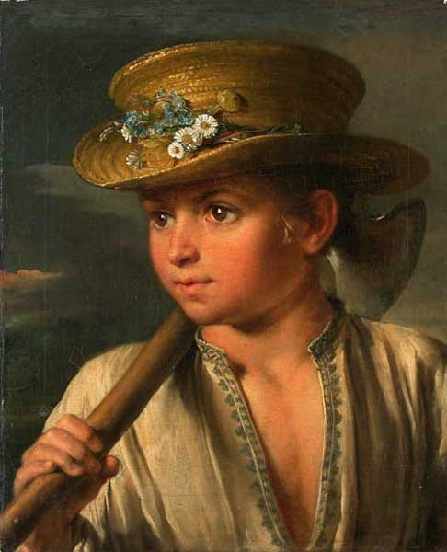
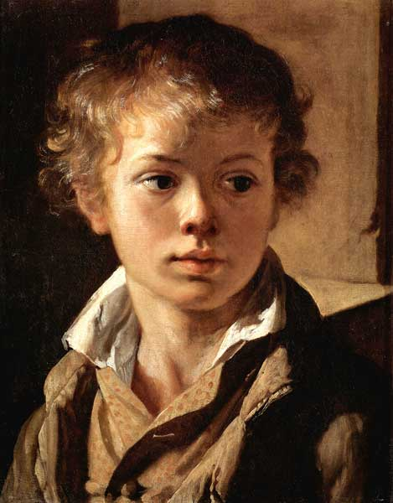
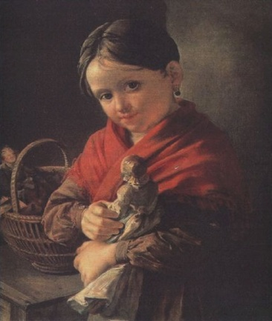
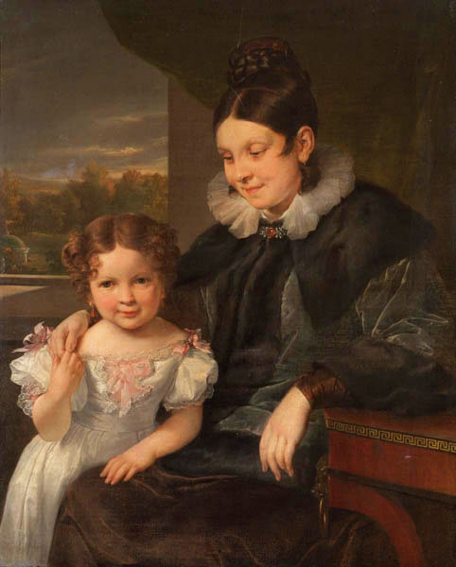
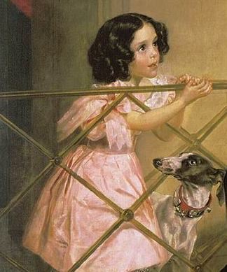
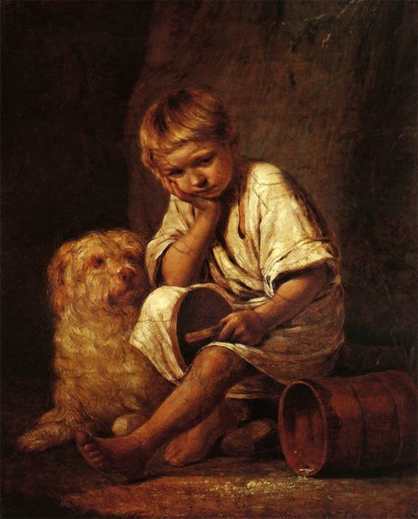
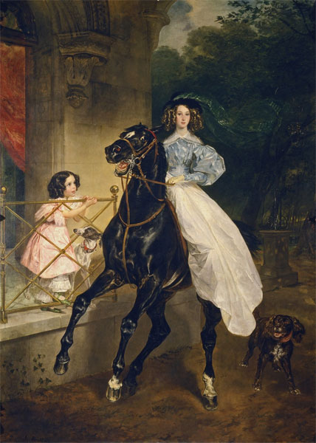
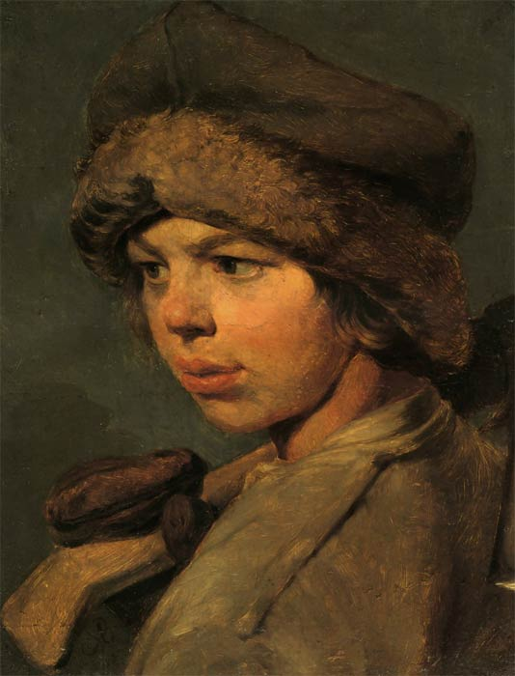
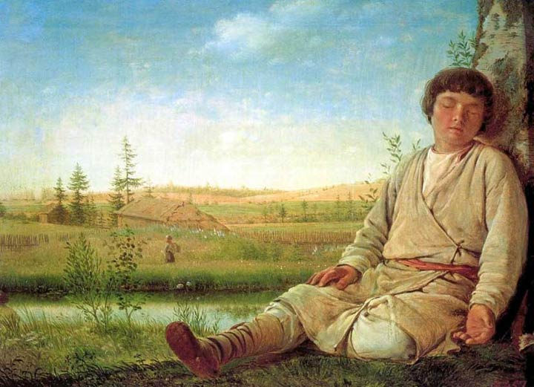
V. Tropinin
K. Brullov
A. Venecianov

Slide 6
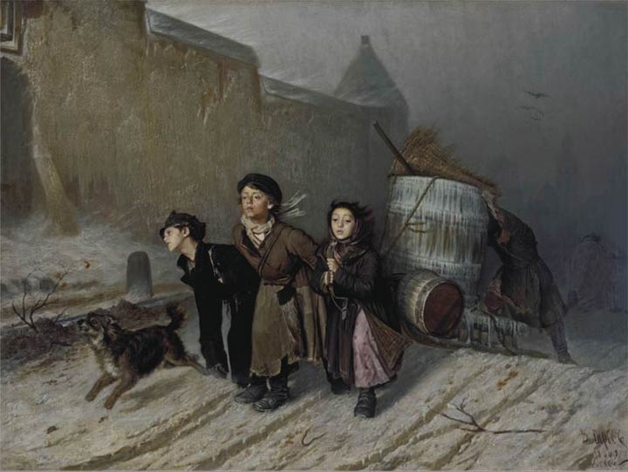
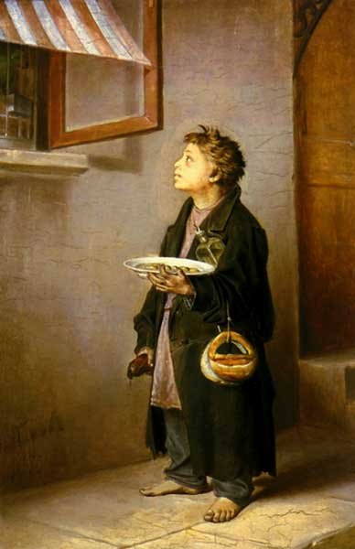
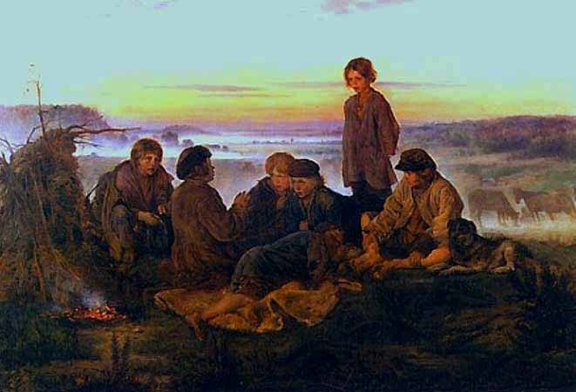
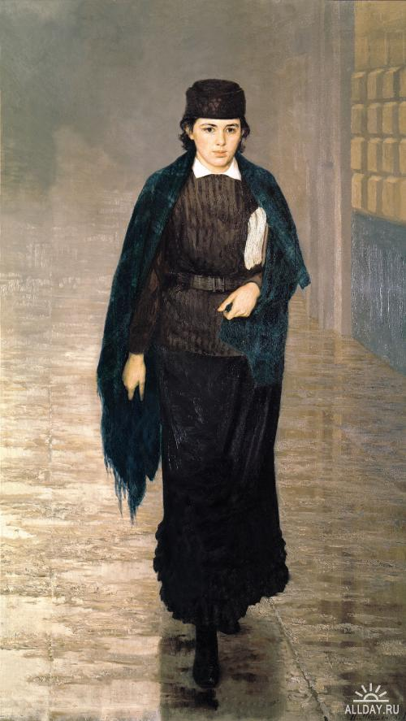
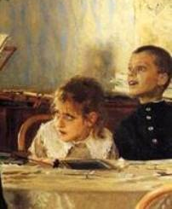
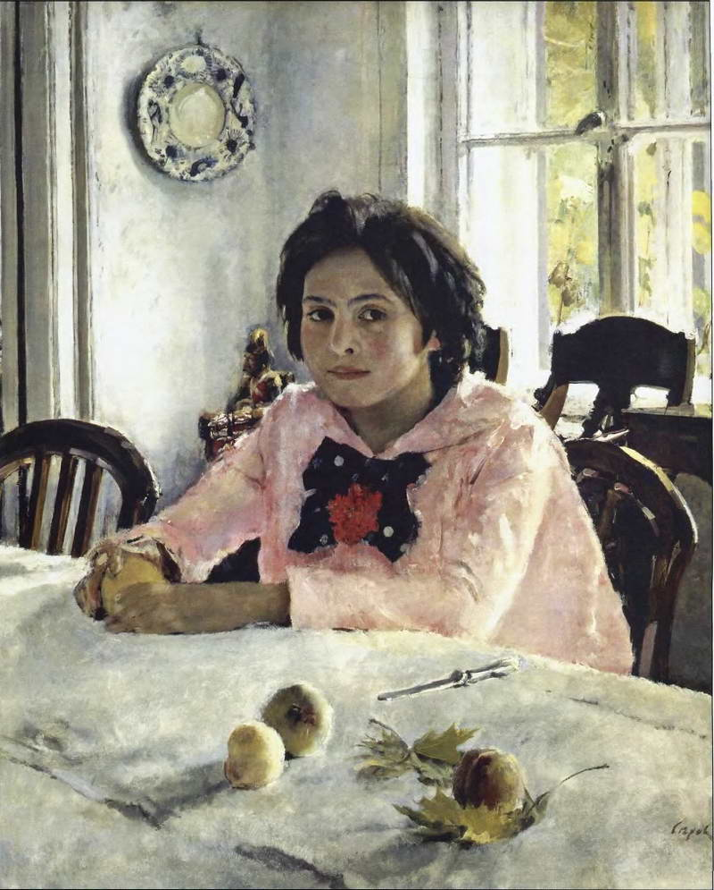
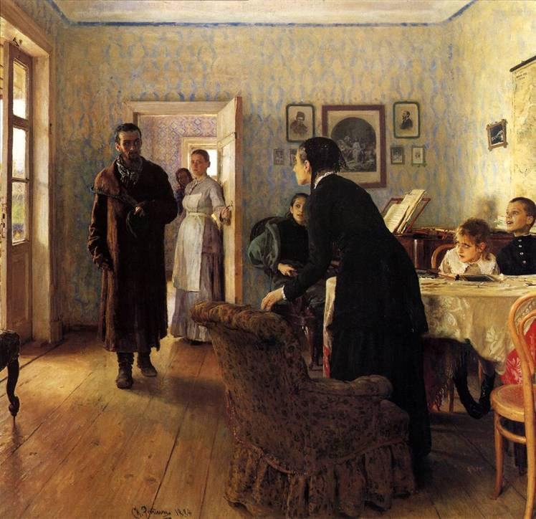
V. Perov
N. Jarosenko
V. Makovszkij
V. Szerov
I. Repin

Slide 7
Az orosz cenzúra története 1.
18. század
Fokozatos felismerés és egyéni alkalmi beavatkozás (I. Péter).
Ellentmondásos megoldások: 1783 – a magánnyomdák és -lapkiadás engedélyezése vs. a cenzúraapparátus kiépítése (II. Katalin, I. Pál)
A cenzúra differenciálódása
1800 – 1825
1804 – első cenzúrarendelet és a cenzúra alapelveinek kidolgozása, kapcsolata az oktatási rendszerrel.
1825 – 1848
1826 – a „vasrendelet”, 1828 – „kijavított” cenzúrarendelet.
A cenzúra szerkezetének befejezése.
A többszörös cenzúra bevezetése.
I. Miklós mint cenzor.
A cenzorok kötelességei és hatalma.

Slide 8
Az orosz sajtó története 1.
18. század
I. Péter első nyomtatott lapja (Közlöny, 1702)
Az első magánkiadású lapok (A. Szumarokov: A dolgos méh, 1759)
1769 – II. Katalin lapja (Mindenféleség) és a magánsajtó fellendülése (F. Emin Pokoli posta, N. Novikov A hereméh, A fecsegő, Erszény és Festő c. lapjai).
N. Novikov lapjai és a szabadkőművesség az 1770–80-as években (Hajnali fény, Alkonypír stb.)
D. Fonvizin A becsületes emberek barátja… c. lapja (1788)
I. Krilov lapjai (Szellemek levelezése, 1789; A néző, 1792).
N. Karamzin kiadványai: Moszkvai folyóirat (1791–92), almanachok: Aglája (1794, 1795), Aonidák (1796, 97, 98).
1800 – 1825
A sajtó számszerű növekedése, kapcsolata a cenzúrával.
Irodalmi és társadalmi csoportok lapjai (Európai hírlap, 1802–30; A hazafi, 1816–25) és almanachjai (Sarkcsillag, 1823, 24, 25; Mnémoszüné, 1824).
A lapírás professzionálissá válása (Karamzin).

Slide 9
Az orosz cenzúra története 2.
1848 – 1855
A cenzúra cenzúrája (Menysikov-bizottság, 1848. április 2.-i Bizottság).
A cenzúra hatása az orosz irodalomra.
1856-tól
„Rendszeren kívüli” enyhítése (1856–61); Ideiglenes szabályzata (1862); a cenzúra a belügyi minisztérium hatáskörébe rendelése (1863)
Az ideiglenes cenzúratörvény (1865–1905):
Az utólagos („büntető”) cenzúra bevezetése.
A jogiság a cenzúra területén: ellentmondás a modern jogi rendszer és a konzervatív cenzúra között.
1882 – a sajtótörvény módosítása.
1886

Slide 10
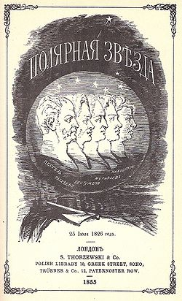
Az orosz sajtó története 2.
1826 – 1855
A sajtó összetétele és a „szellemi gátak” megkerülése, a „lapkorszak” kezdete
A „média-személyiségek” megjelenése
Ideológiai differenciálódás az orosz sajtóban
Az orosz szabad sajtó megszületése (A. Herzen 1853 – 1855 közötti londoni kiadványai)
1856-tól
A. Herzen Sarkcsillag (1855–68) és Harang (1857–67) c. folyóiratai
A „vastag” folyóiratok kora
Könyv és sajtó

